Slide 1
Mavzu - 1: IQTISODIYOT NAZARIYASI FANINING PREDMETI VA BILISH USLUBLARI.

Slide 2
REJA:
1. Iqtisodiyot va uning bosh masalasi.
2. Iqtisodiyot nazariyaning fan sifatida shakllanishi.
3. Iqtisodiyot nazariyasi faning predmeti va vazifalari.

Slide 3
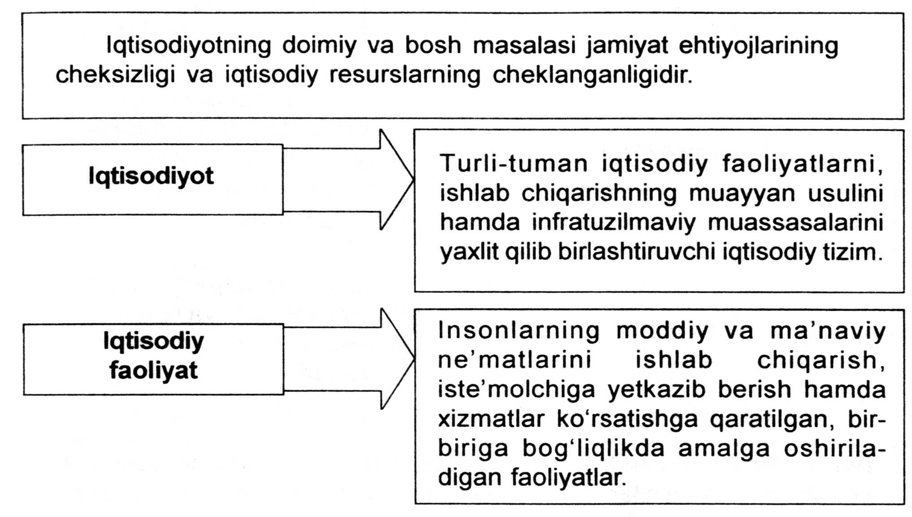
Iqtisodiyot nazaryasi
Iqtisodiyot va uning bosh masalasi

Slide 4
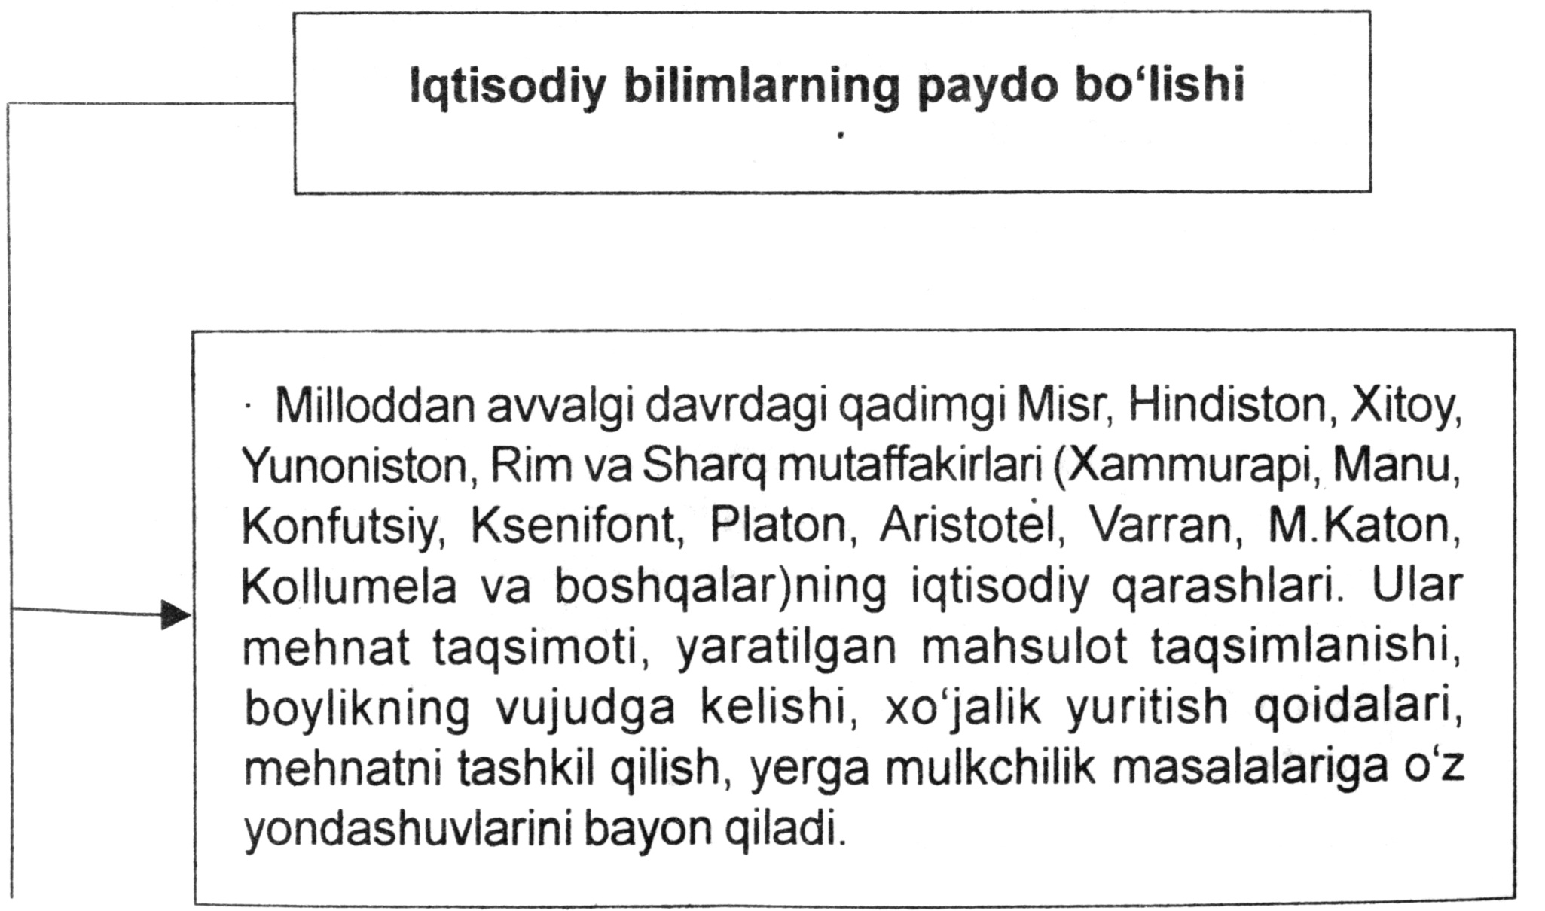
Iqtisodiyot nazariyaning fan sifatida shakllanishi

Slide 5
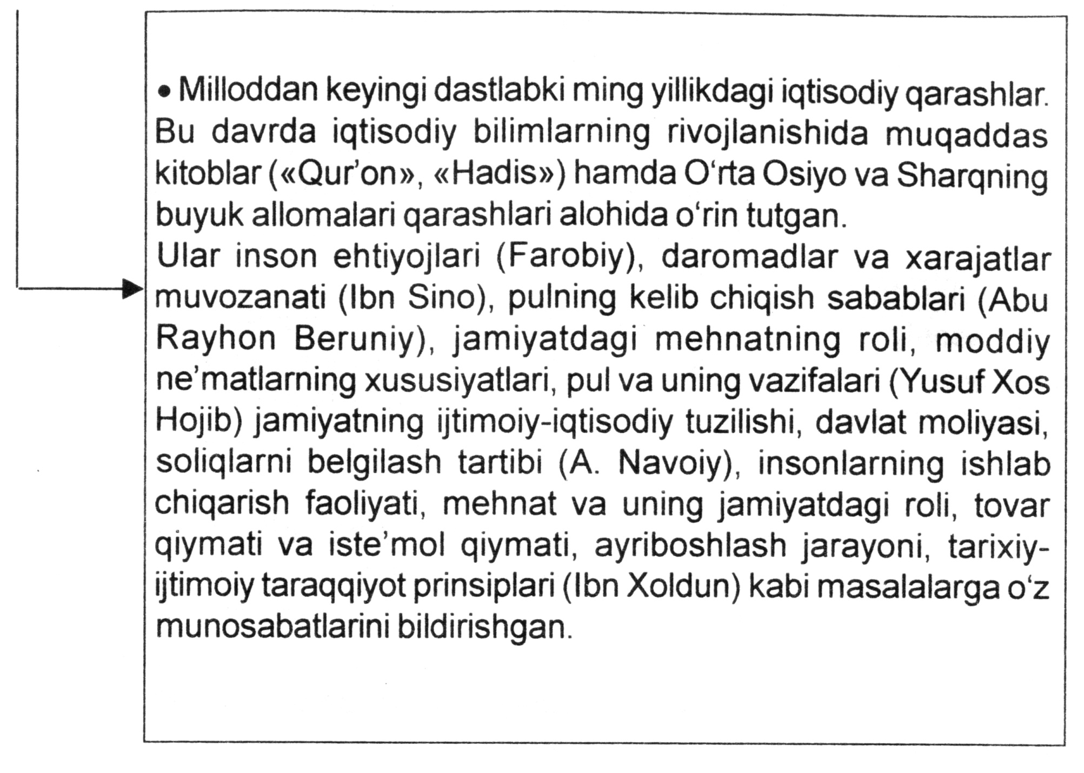

Slide 6
Iqtisodiyot nazariyasi ko’pgina mamlakatlarda milliy bozorlarning qaror topishi va jahon bozorining vujudga kelishi sharoitida (XVI-XVII asr) iqtisodiy bilim va qarashlarning yaxlit tizimi sifatida «siyosiy iqtisodiyot» nomi bilan mustaqil fan sifatida shakllana boshladi.
«Siyosiy iqtisodiyot» grekcha so’zdan olingan bo’lib, «politikos» ijtimoiy, «oykos»- uy, uy xo’jaligi , «nomos» -qonun degan ma’noni bildiradi.Fransuz iqtisodchisi Antuan Monkreten (1575-1621y.) birinchi marta «Siyosiy iqtisod trakti» (1615y.) asarida bu fanni ilmiy jihatdan asosladi va u 300 yildan ortiq vaqt davomida shu nom bilan rivojlanadi.

Slide 7
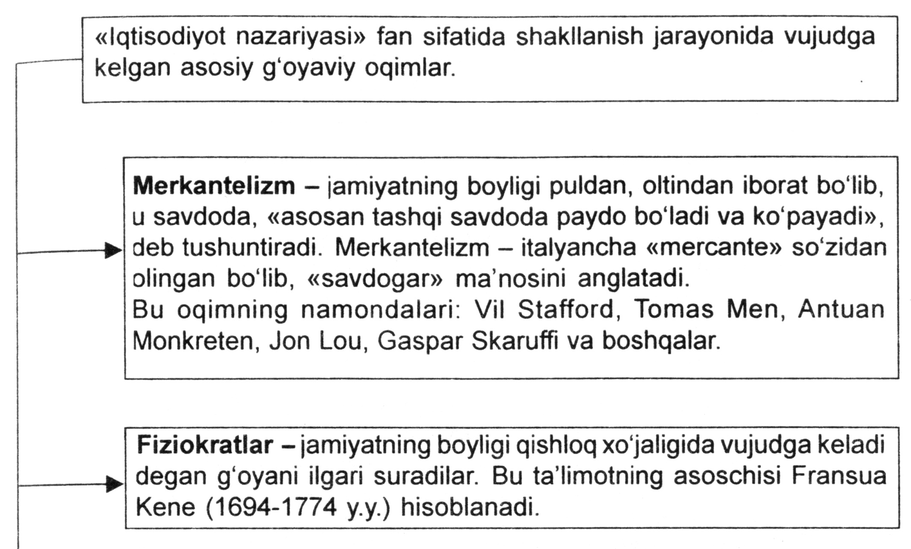

Slide 8
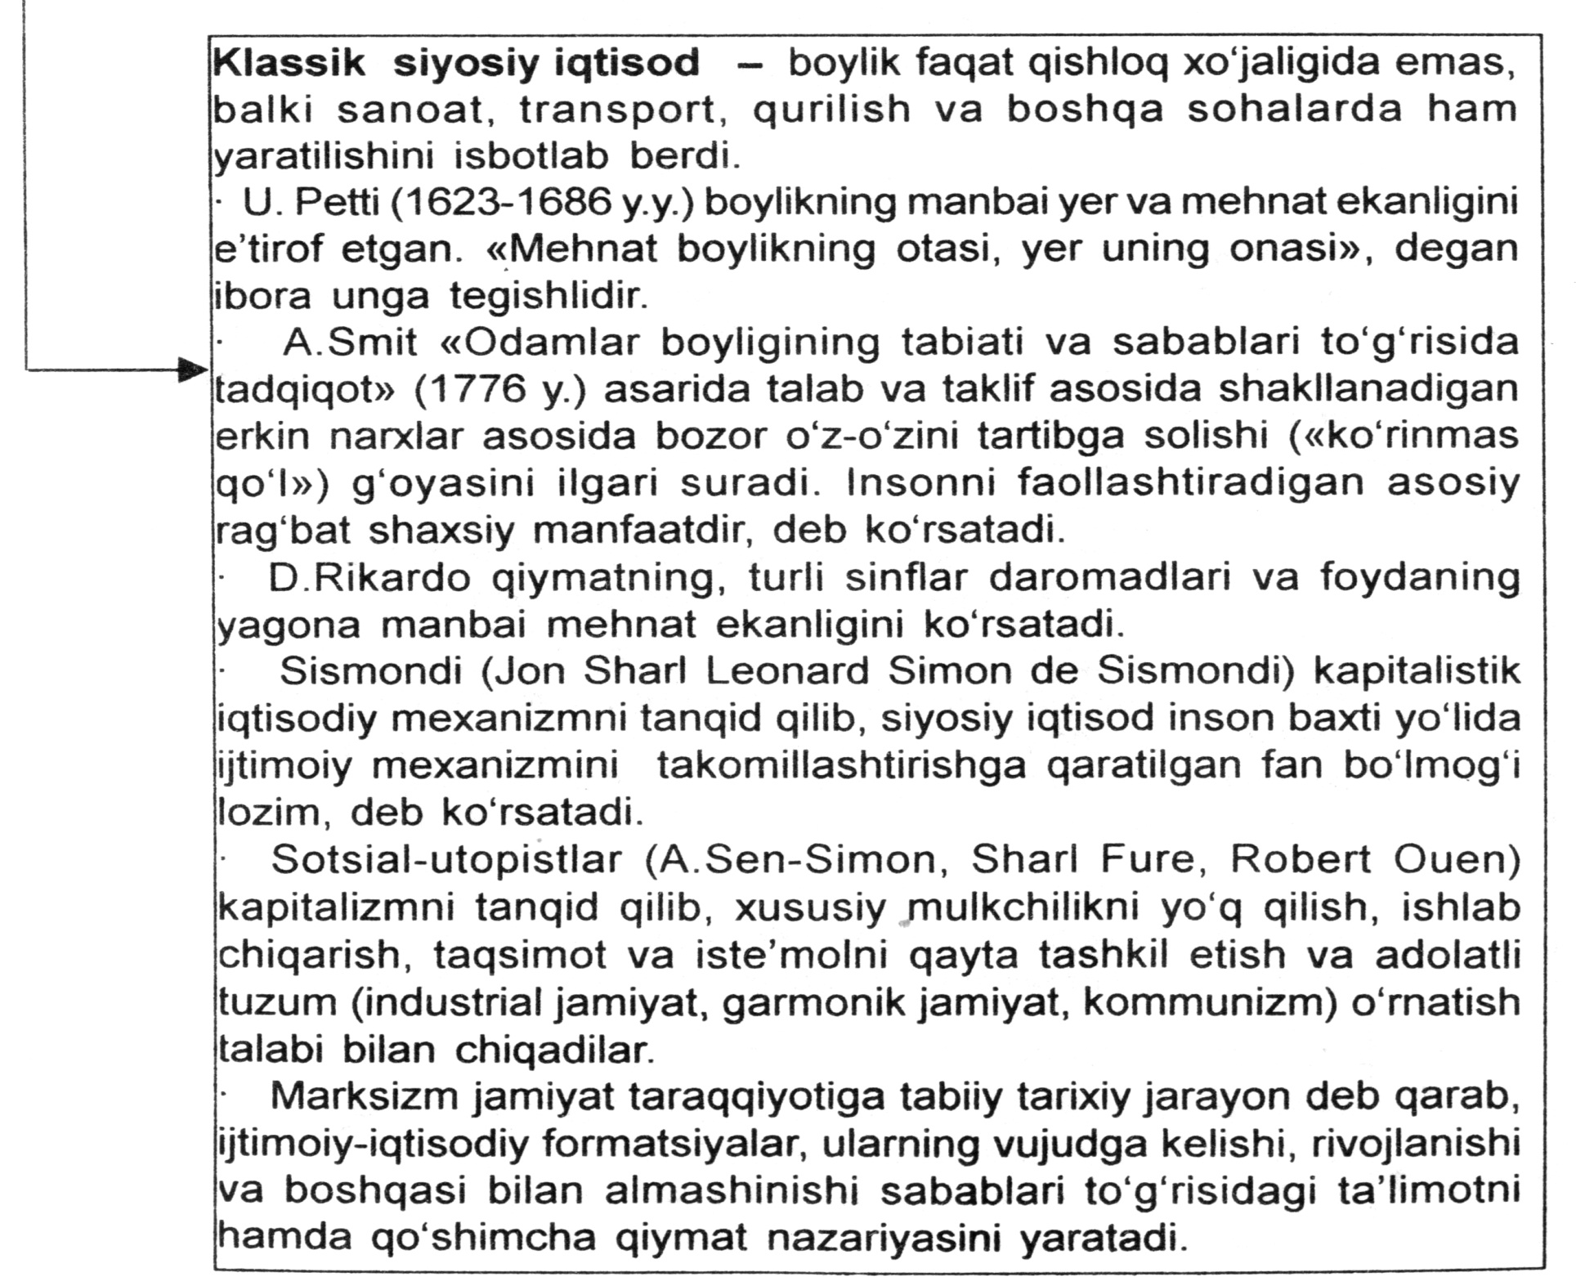

Slide 9
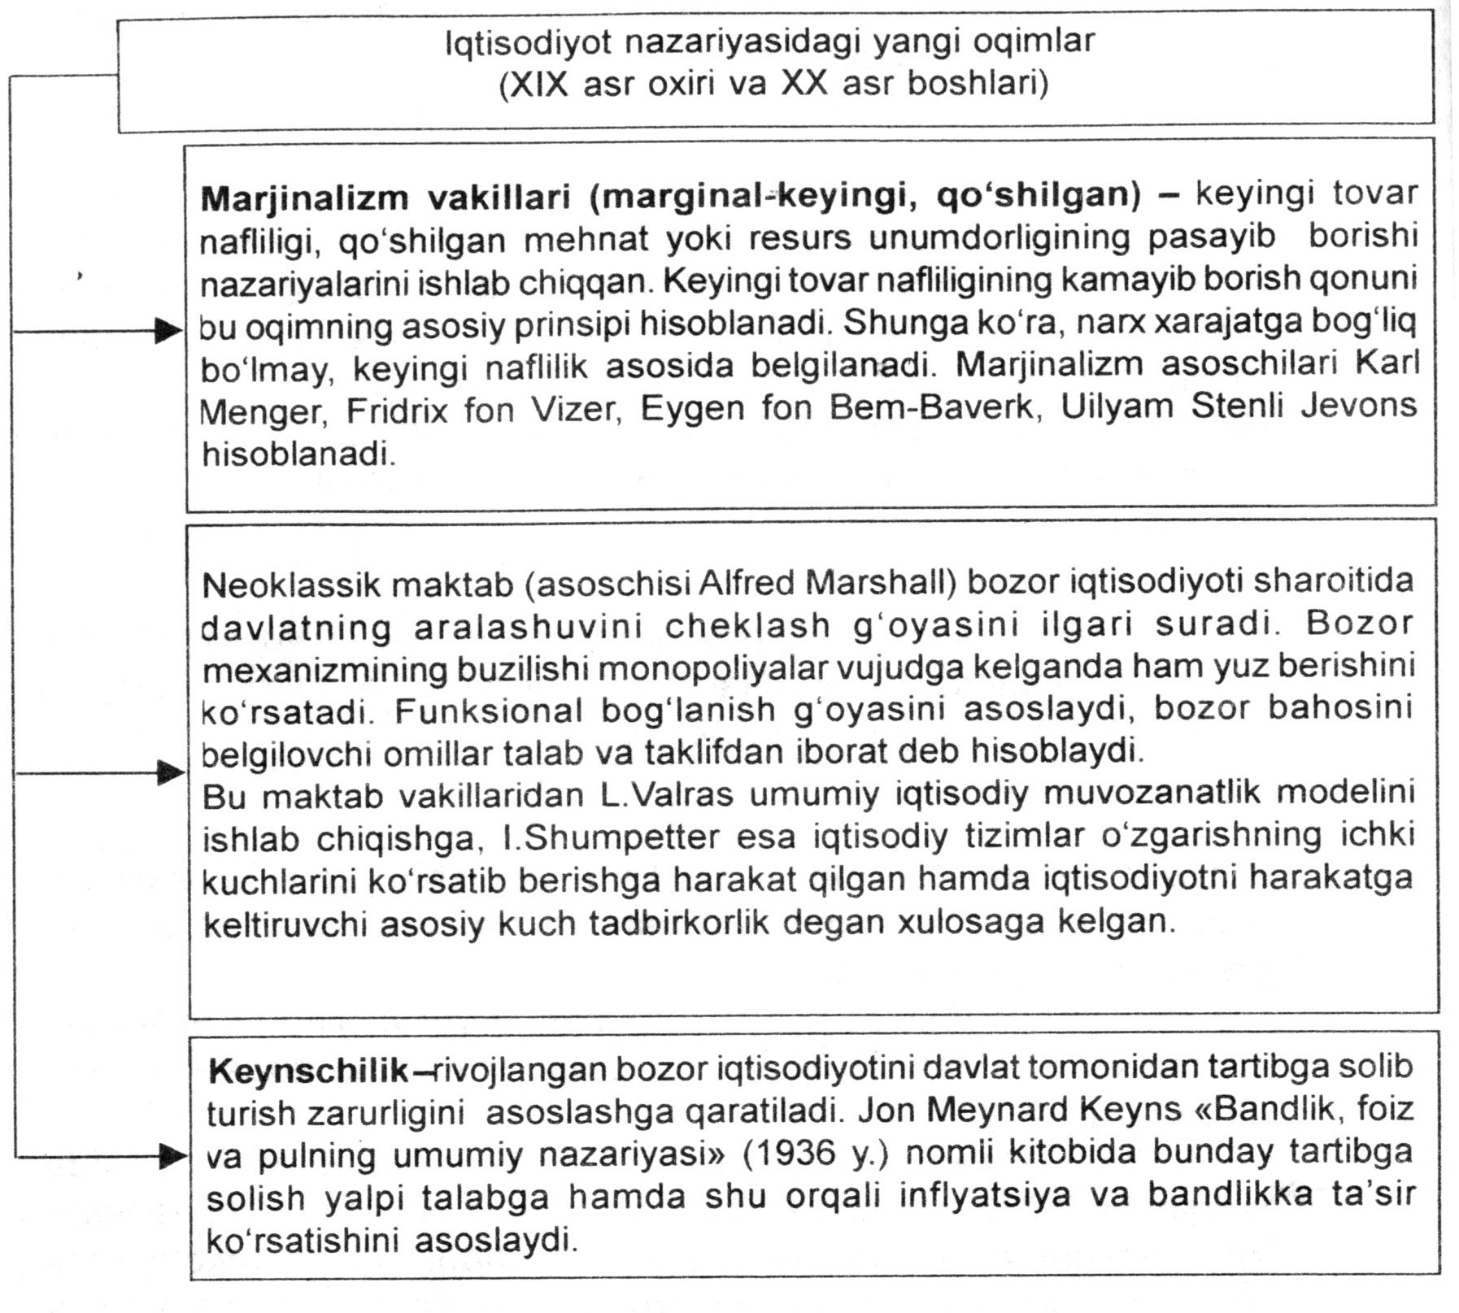

Slide 10
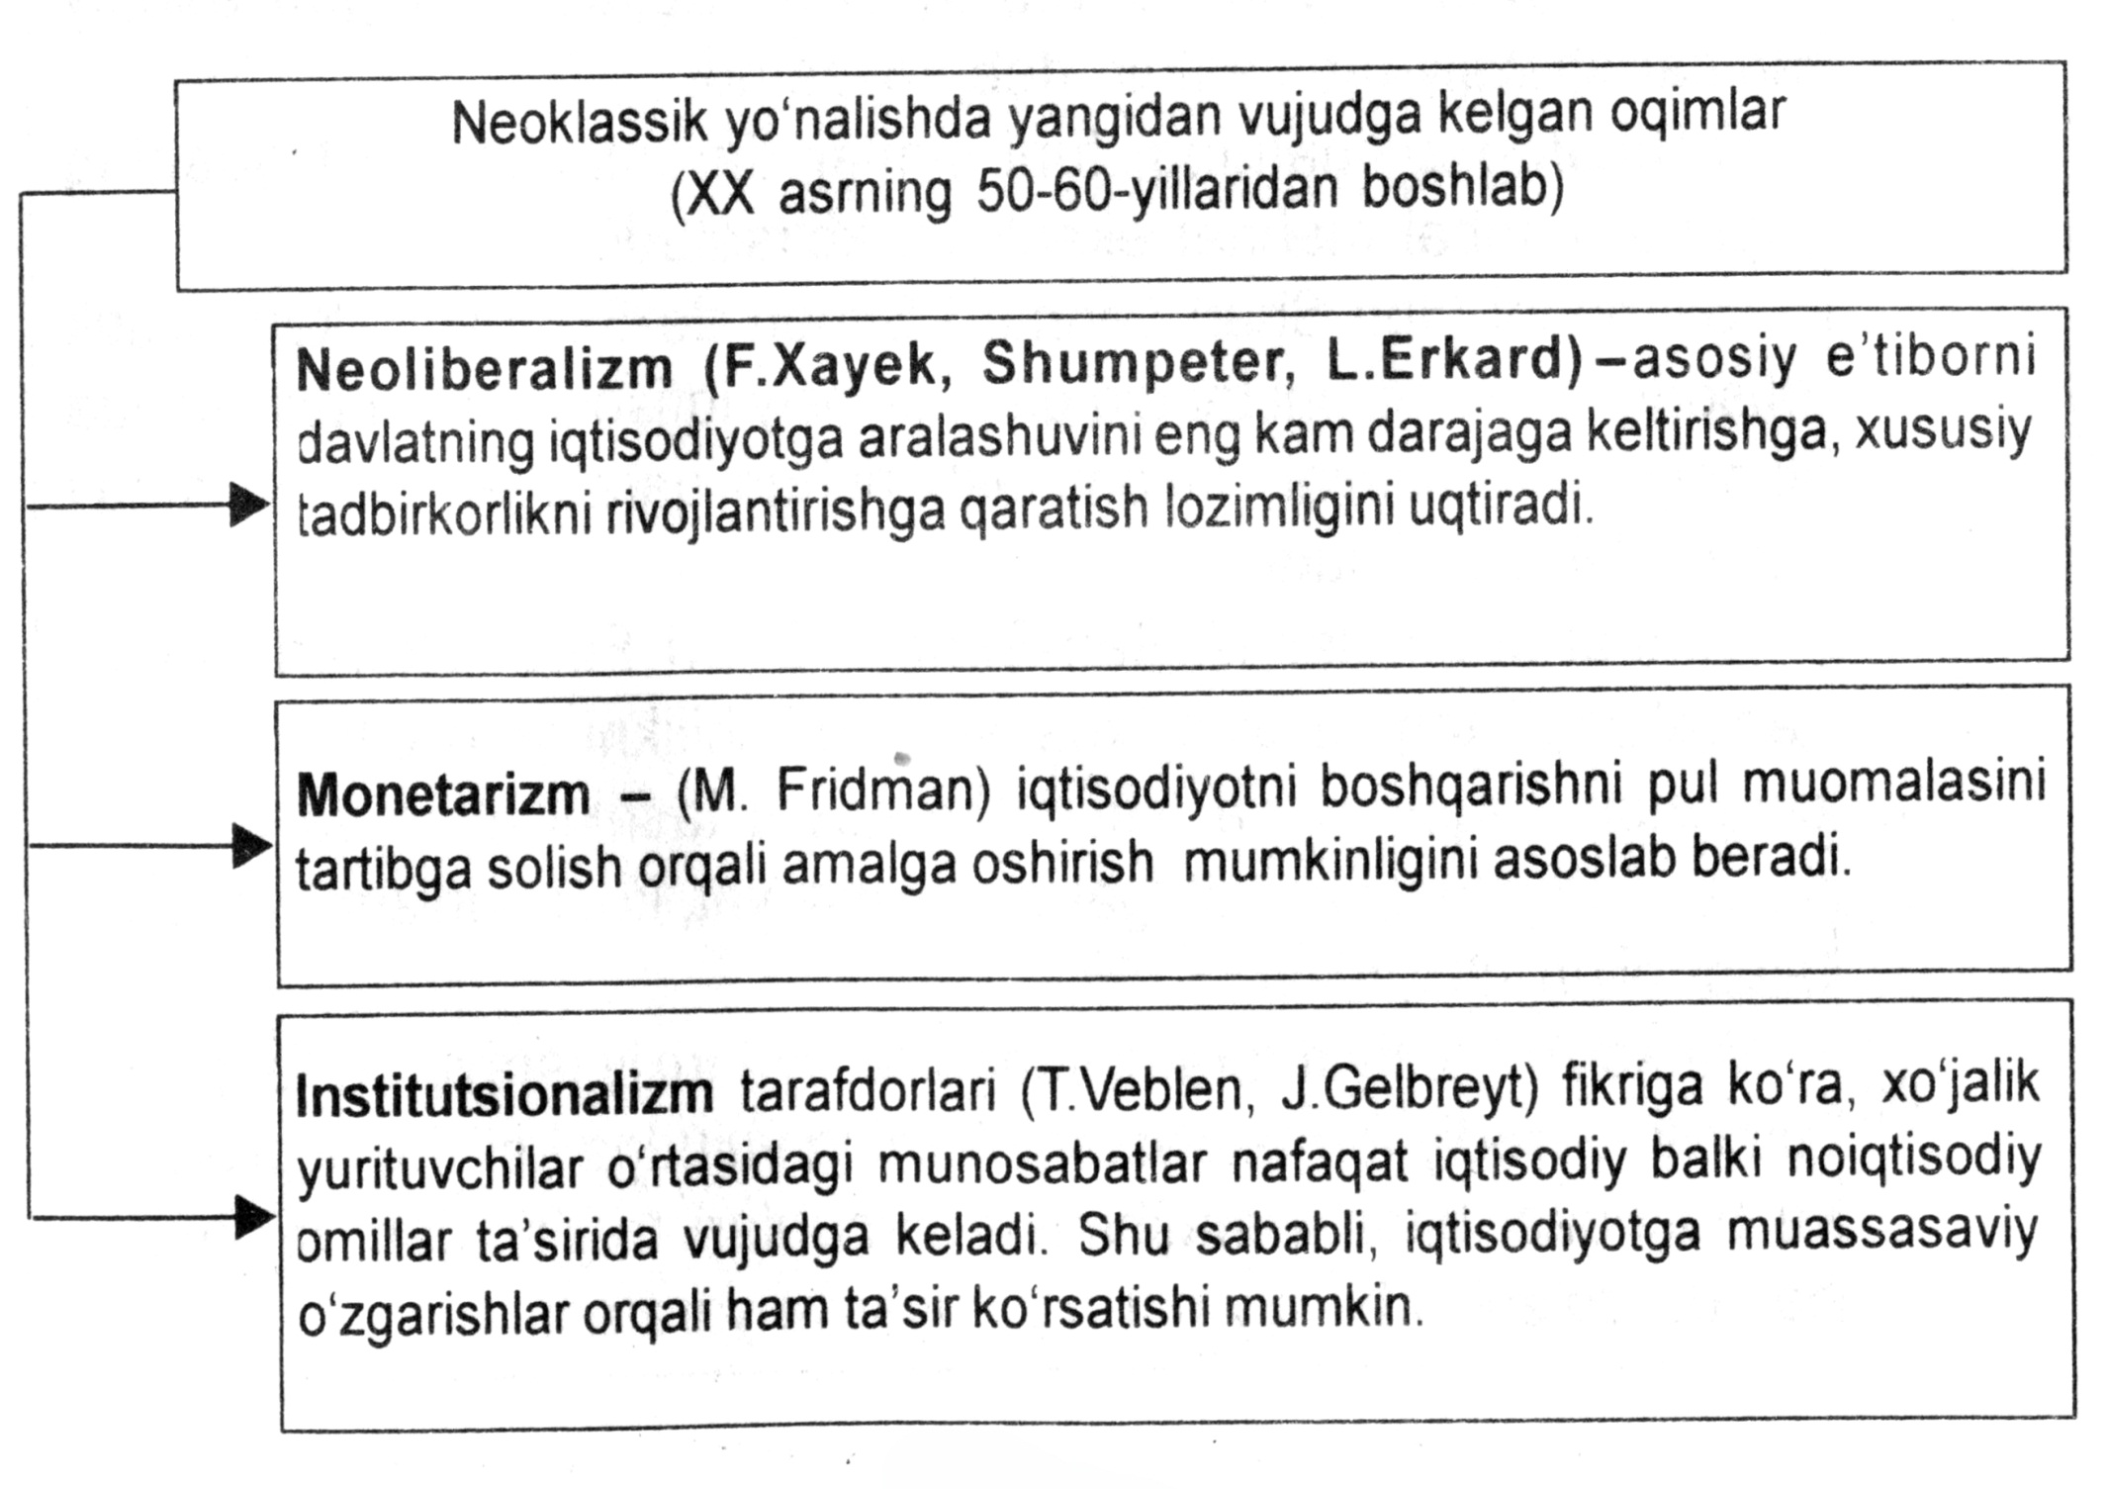

Slide 11
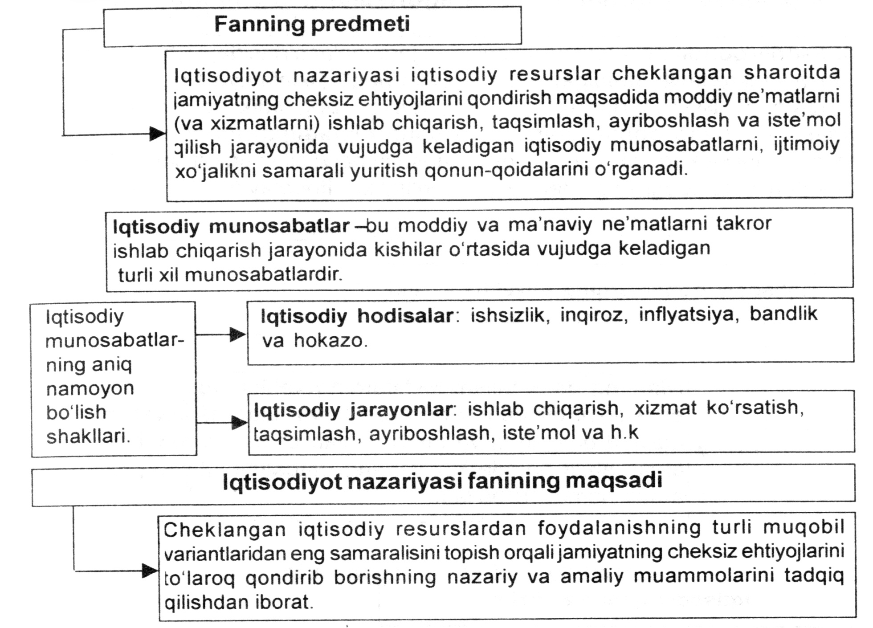
Iqdisodiyot nazariyasi faning predmeti va vazifalari

Slide 12
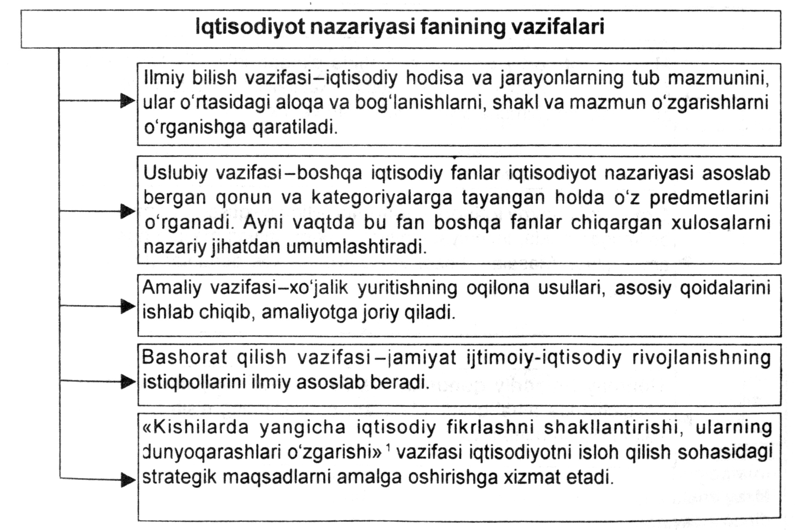

Slide 13
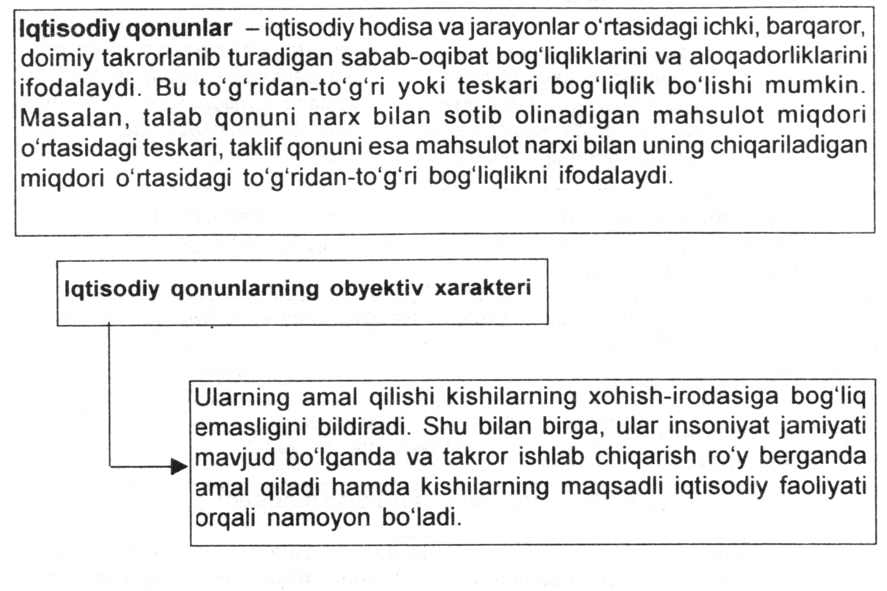
Iqdisodiy qonunlar va kategoriyalar (ilmiy tushunchalar)

Slide 14
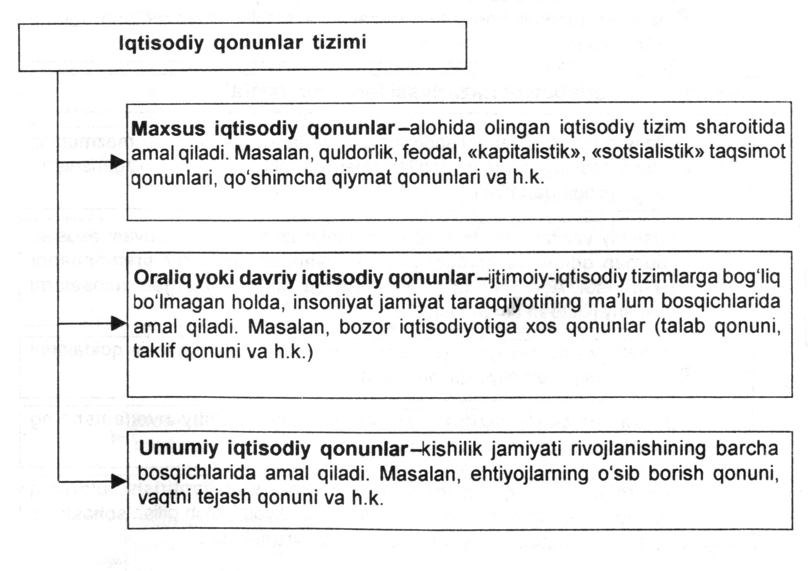

Slide 15
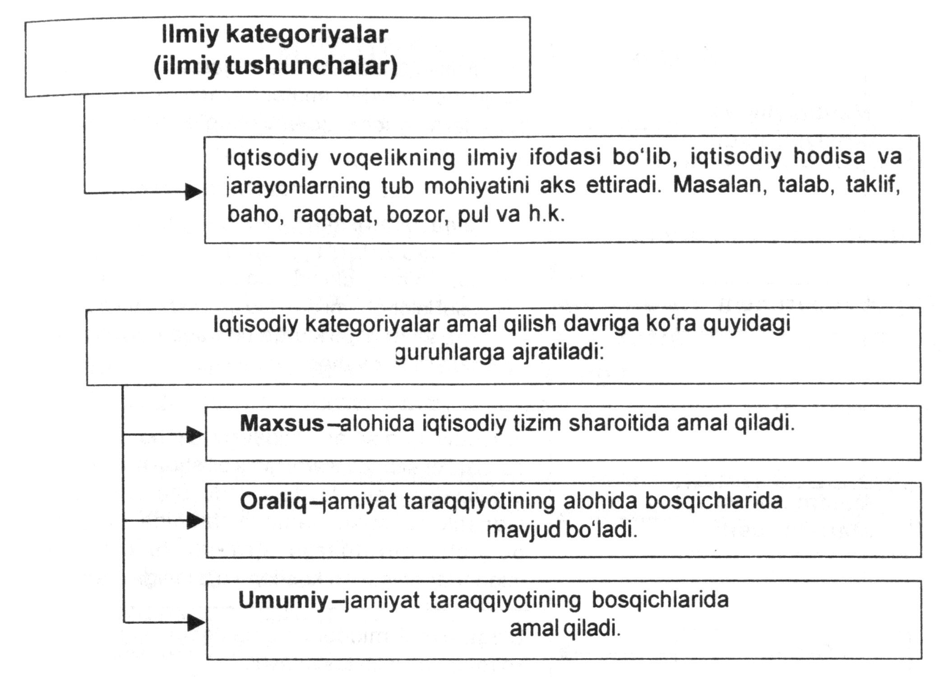

Slide 16
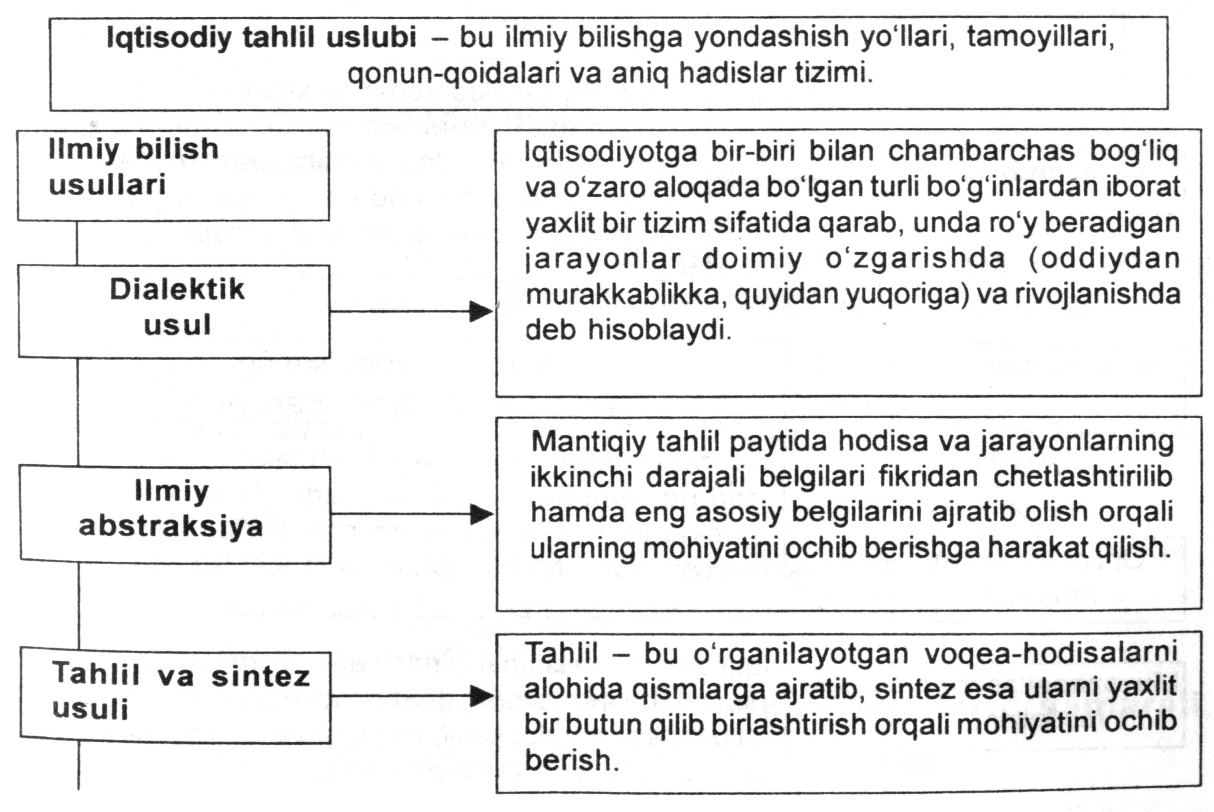
Iqdisodiy tahlil uslubi va usullari

Slide 17
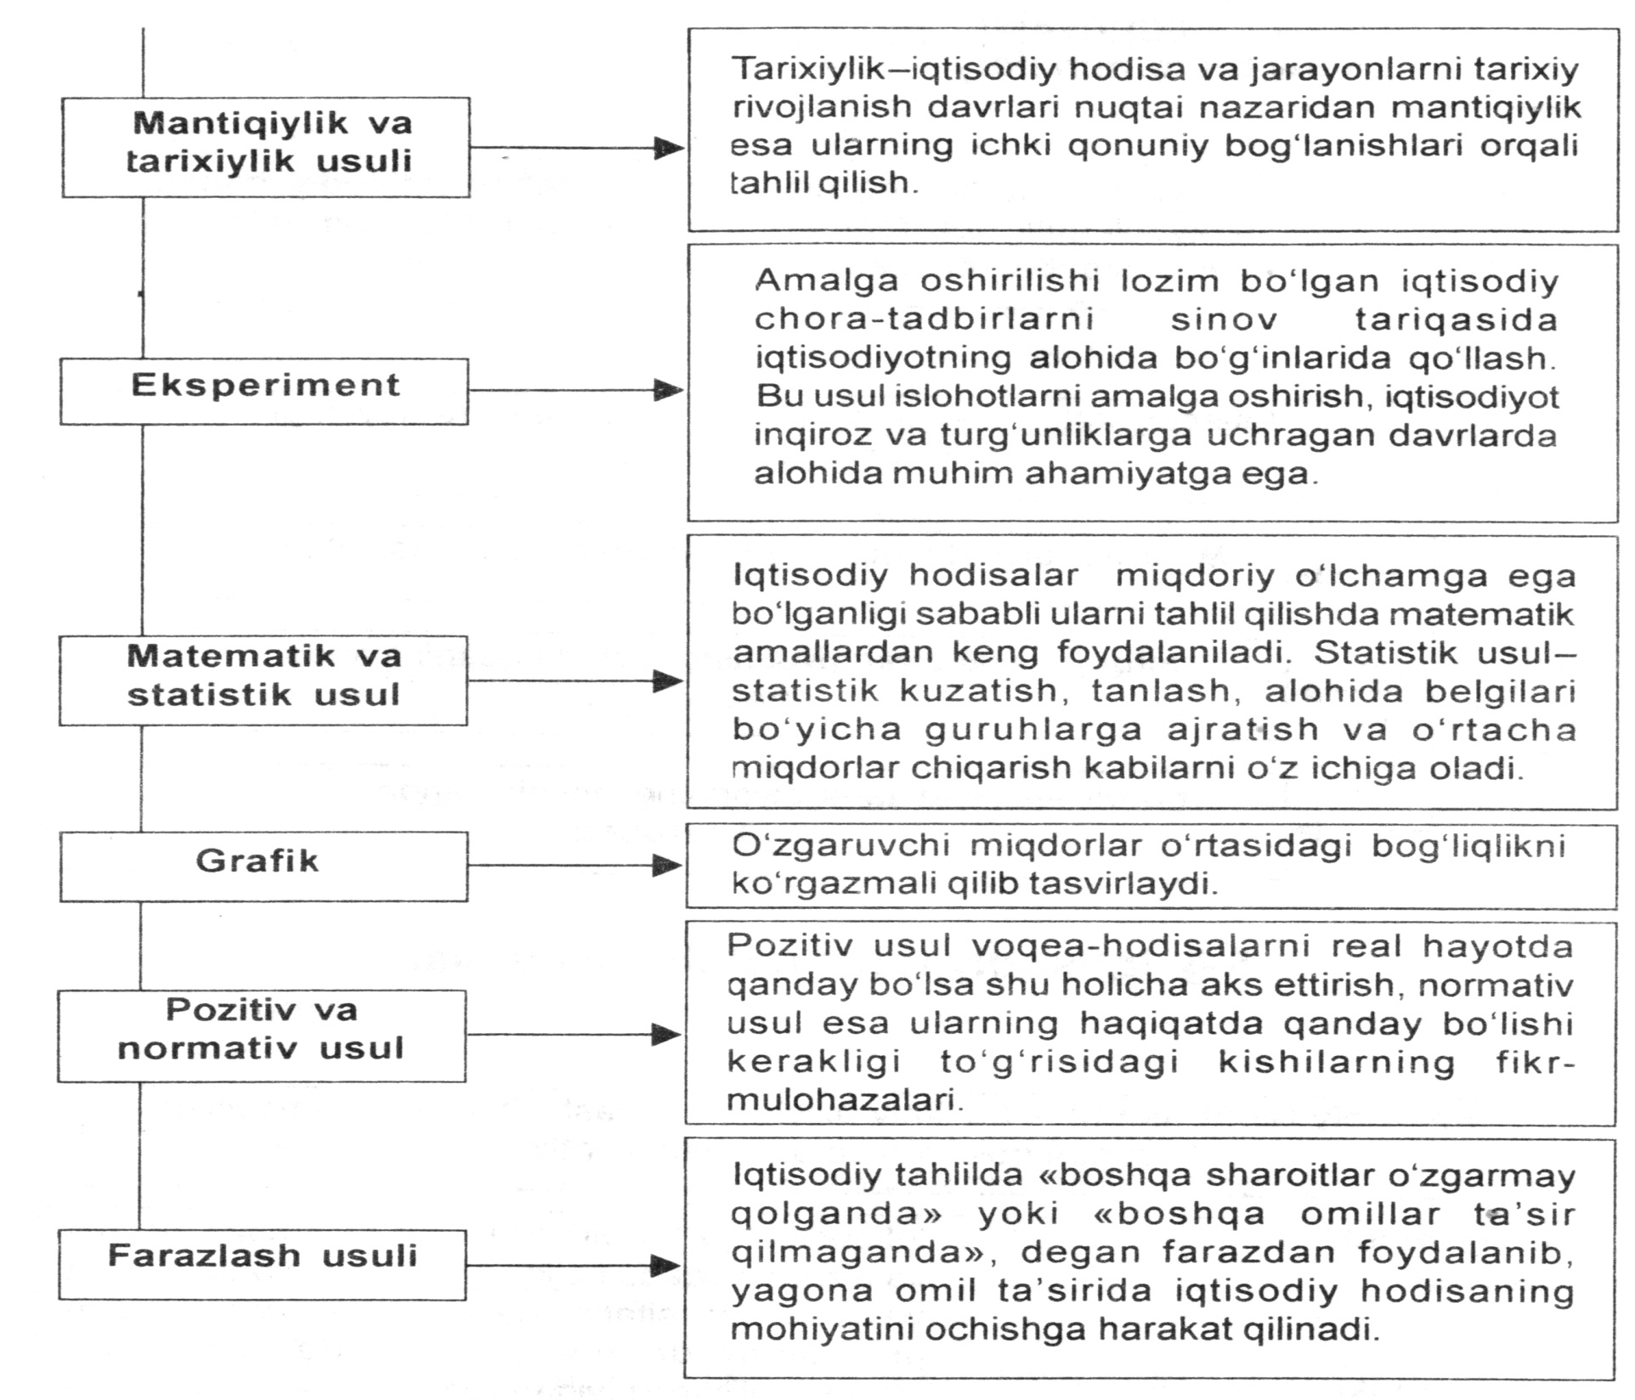

Slide 18


